Slide 1


Slide 2

KHỞI ĐỘNG
Thể hiện bài hát “Em yêu hòa bình” kết hợp gõ đệm

Slide 3


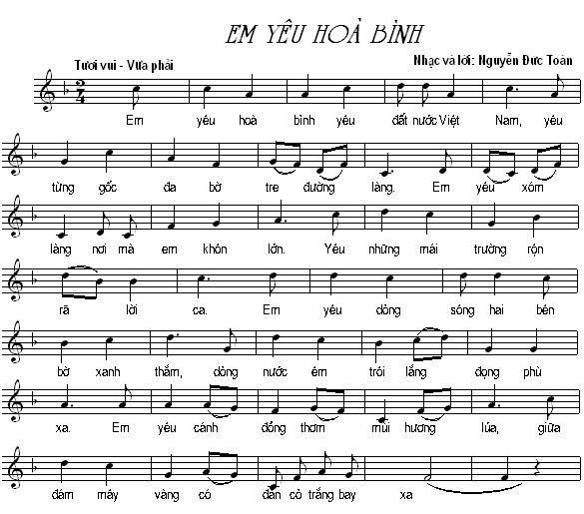

HÁT KẾT HỢP GÕ ĐỆM

Slide 4
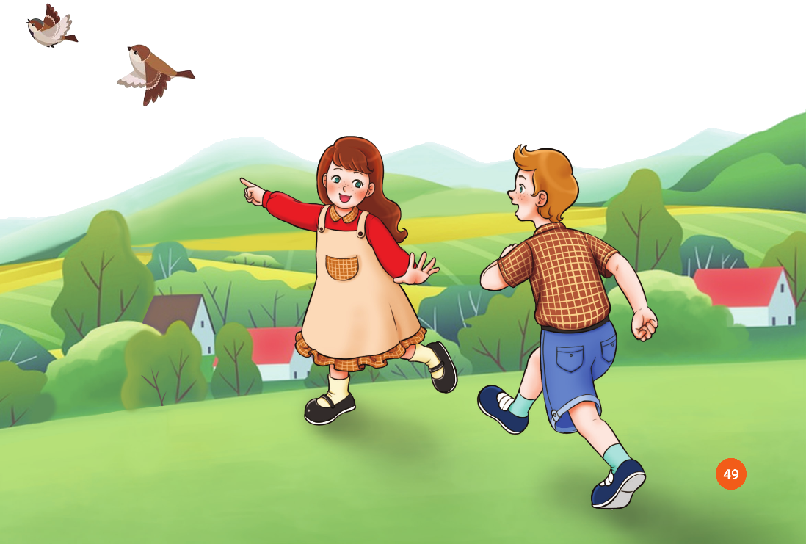
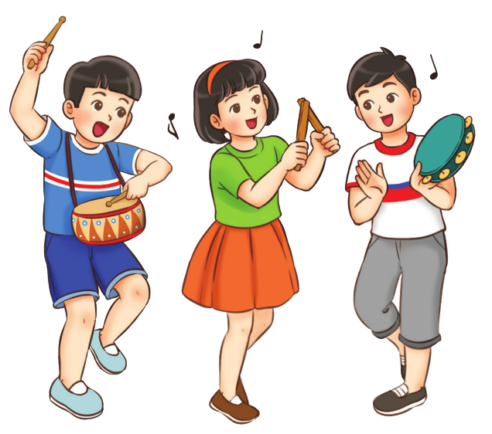
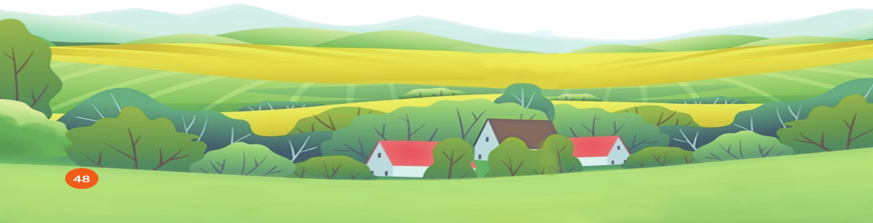
Tiết 25
Đọc nhạc: Bài đọc nhạc số 3
Vận dụng

Slide 5


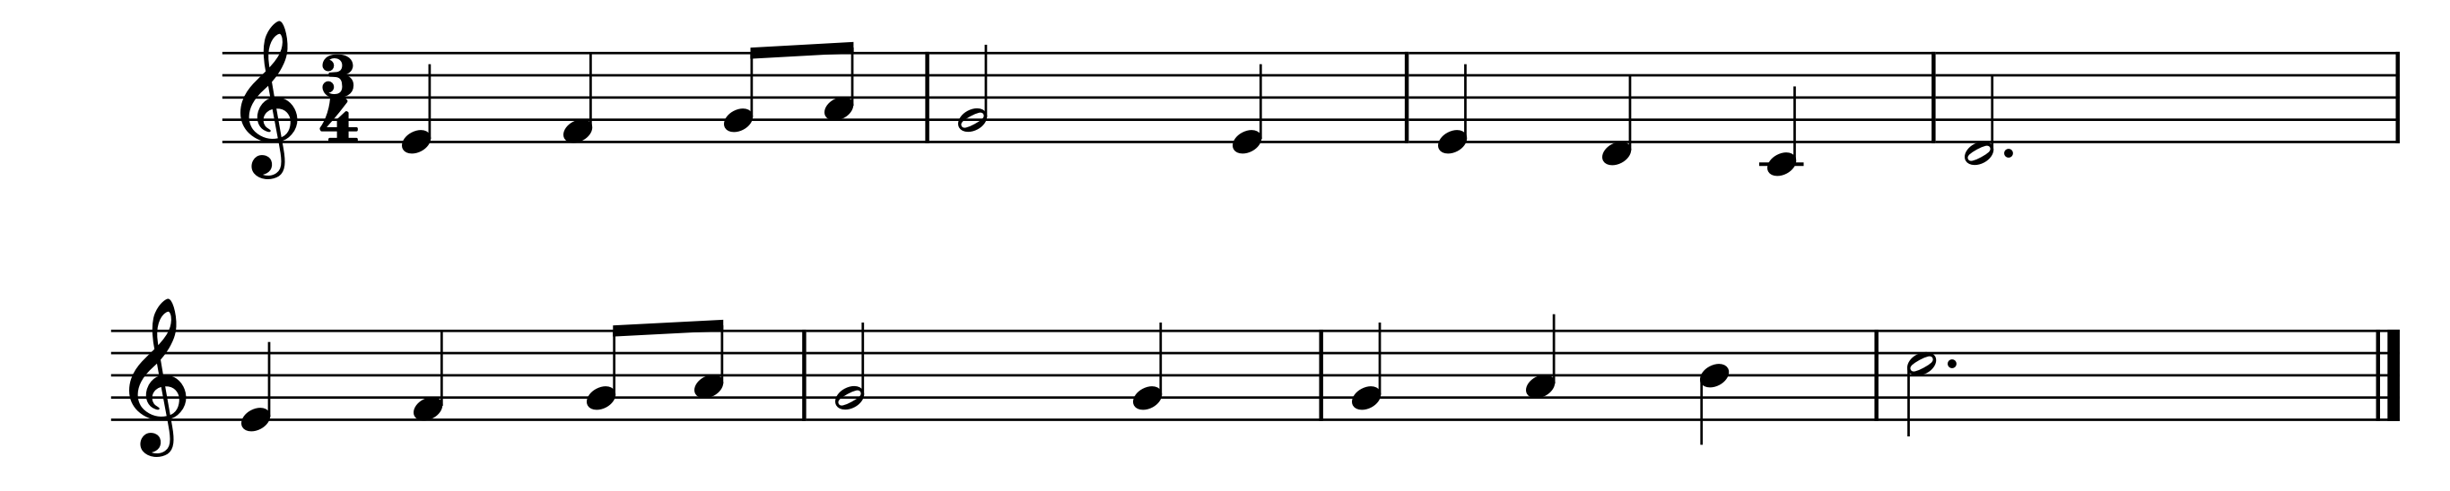
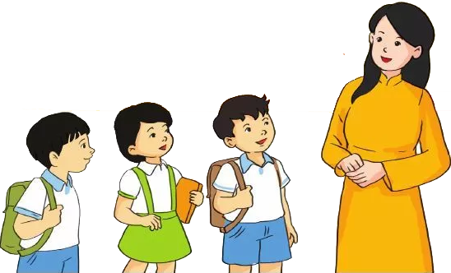
Tìm hiểu bài
Bài đọc nhạc số 3
Bài nhạc được viết ở nhịp bao nhiêu?
Bài gồm bao nhiêu ô nhịp?
Cao độ gồm các nốt nào?
Trường độ?
Bài nhạc được viết ở nhịp 3/4
Bài gồm 8 ô nhịp
Cao độ gồm các nốt: Đô,rê,mi,pha,son,la,si,đố
Trường độ gồm: Nốt trắng, đen, móc đơn

Slide 6




LUYỆN CAO ĐỘ
Đô Rê Mi Pha Son La Si Đố

Slide 7

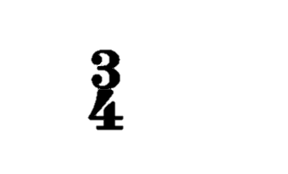

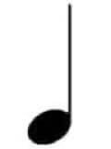

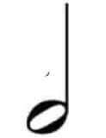



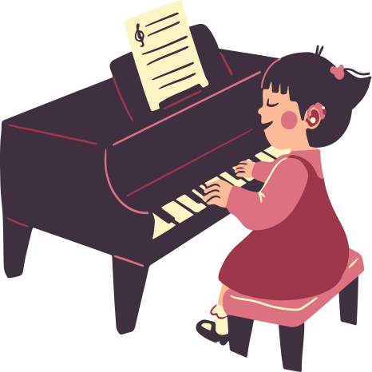

LUYỆN TIẾT TẤU
=
+
=
+
+

Slide 8
Bài đọc nhạc số 3

Slide 9
Câu 1

Slide 10
Câu 2

Slide 11
Ghép toàn bài
Bài đọc nhạc số 3

Slide 12
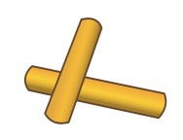
ĐỌC NHẠC KẾT HỢP GÕ ĐỆM
Bài đọc nhạc số 3

Slide 13


ĐỌC NHẠC KẾT KÍ HIỆU BÀN TAY
Bài đọc nhạc số 3

Slide 14
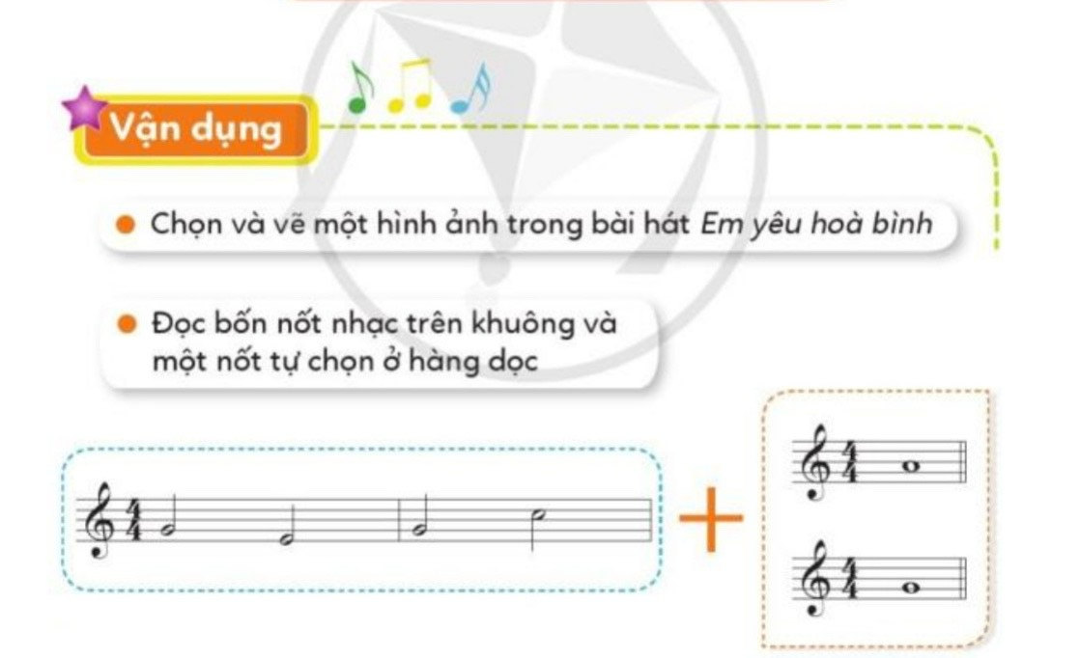

Slide 15
Tiết 25
Đọc nhạc: Bài đọc nhạc số 3
Vận dụng

Slide 16


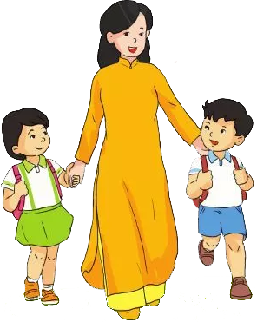
Chúc quý thầy cô mạnh khỏe
Các em học sinh chăm ngoan học giỏi

